Slide 1
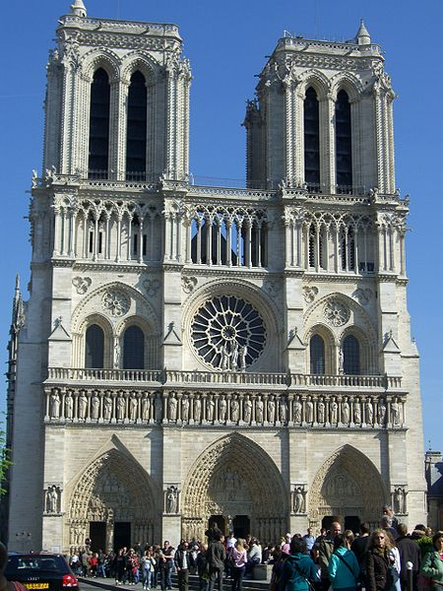
Собор Парижской Богоматери

Slide 2
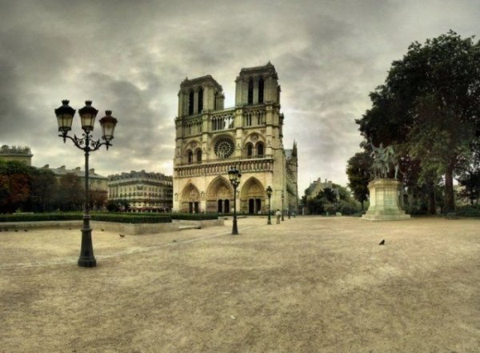
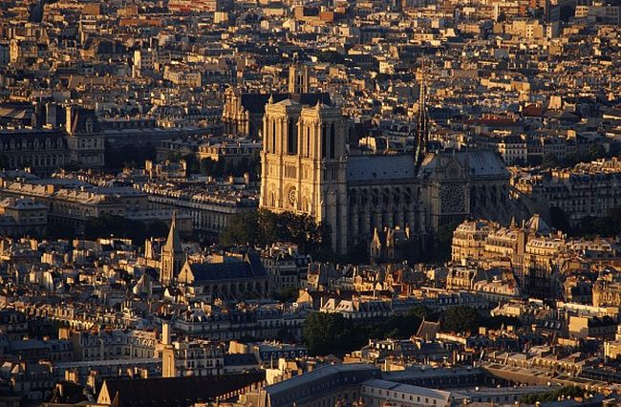
Собо́р Пари́жской Богома́тери (Нотр-Дам-де-Пари; фр. Notre Dame de Paris) — христианский собор в центре Парижа, географическое и духовное «сердце» французской столицы, расположен в восточной части острова Сите, на месте первой христианской церкви Парижа — базилики Святого Стефана, построенной, в свою очередь, на месте галло-римского храма Юпитера. Строился с 1163 по 1345 гг. Высота собора — 35 м, длина — 130 м, ширина — 48 м, высота колоколен — 69 м, вес колокола Эммануэль в восточной башне — 13 тонн, его языка — 500 кг.

Slide 3
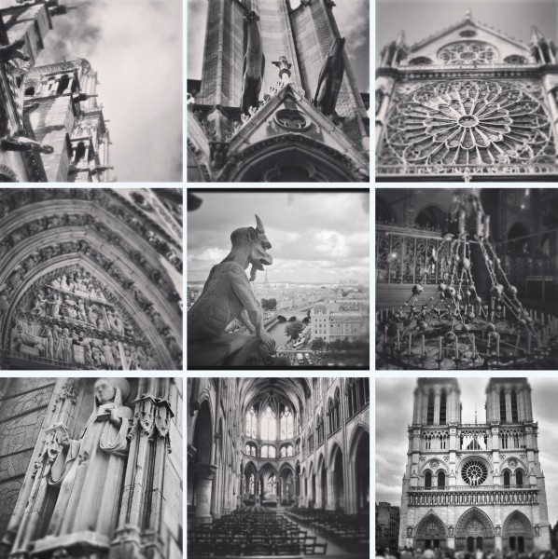
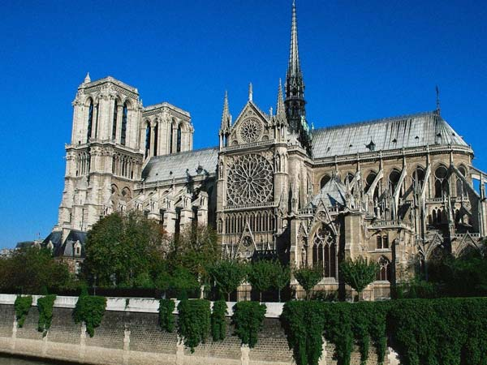
Строительство началось в 1163, при Людовике VII Французском. Историки расходятся в мнениях о том, кто именно заложил первый камень в фундамент собора — епископ Морис де Сюлли или папа Александр III. Главный алтарь собора освятили в мае 1182 года, к 1196 году неф здания был почти закончен, работы продолжались только на главном фасаде. К 1250 году строительство собора в основном было завершено, а в 1315 году закончена и внутренняя отделка.

Slide 4
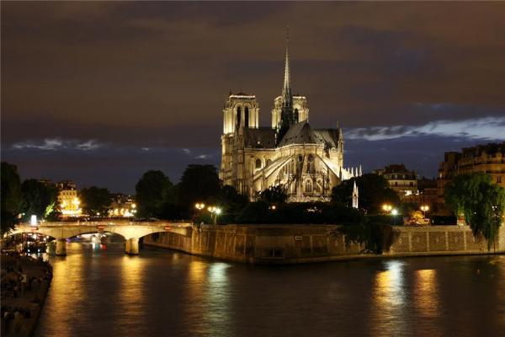
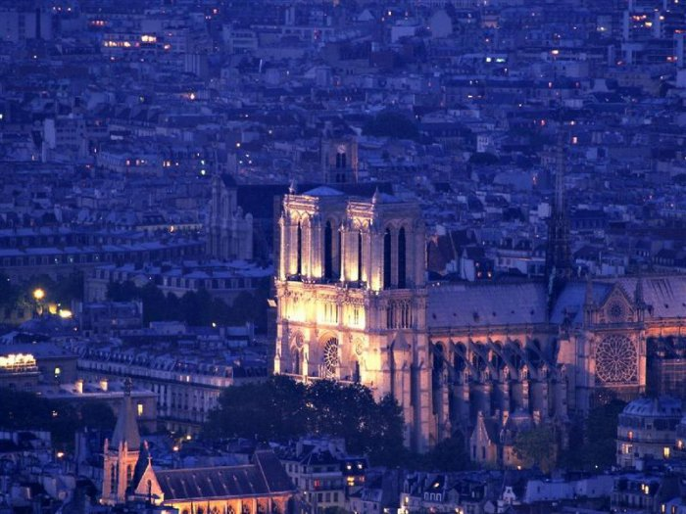
Собор Парижской Богоматери ночью

Slide 5
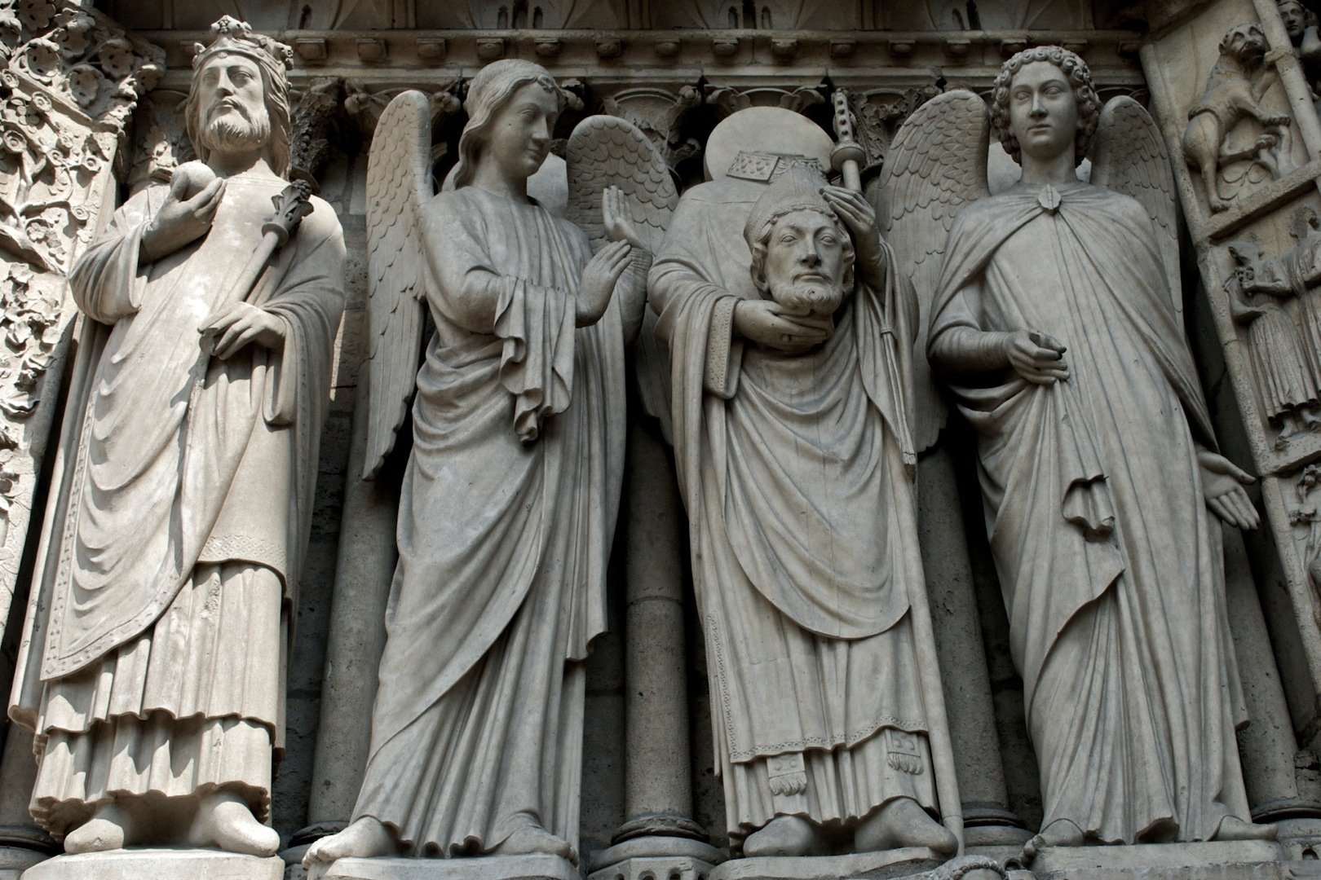

Slide 6
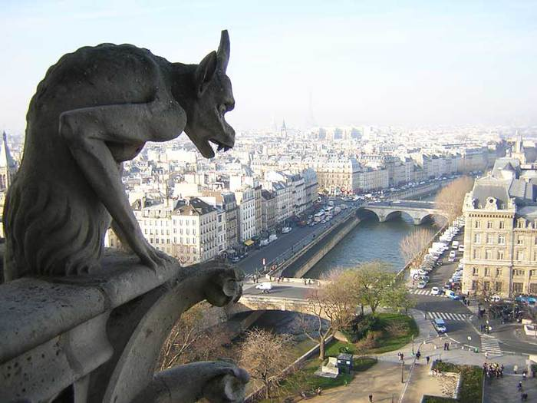
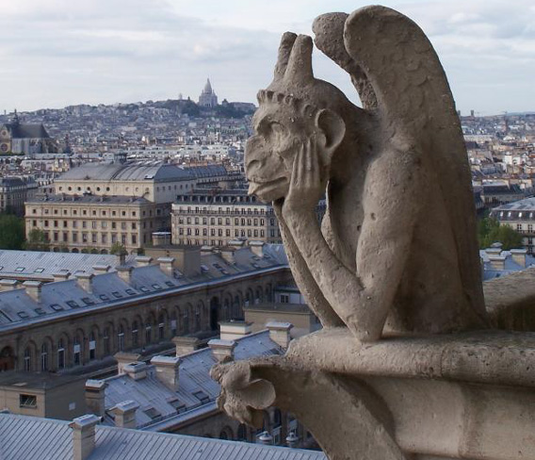
Верхняя часть собора украшена изображениями гаргулий (торчащие концы балок, украшенные мордами фантастических существ) и химер (это отдельные статуи фантастических существ).
В Средние века химер на соборе не было. Поставить их, взяв за образец средневековых гаргулий, придумал реставратор — архитектор Виолле-ле-Дюк. Выполнили их пятнадцать скульпторов, руководимых Жоффруа Дешоме.

Slide 7
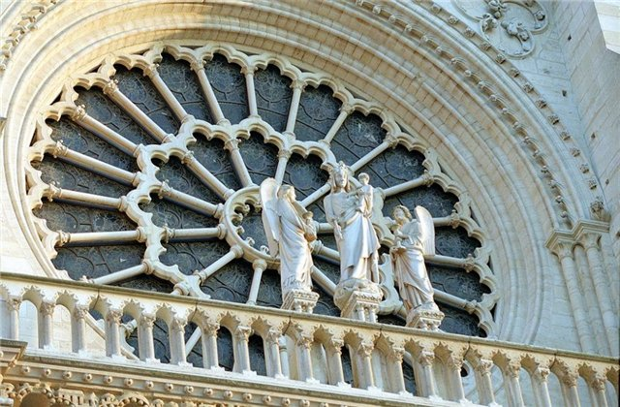
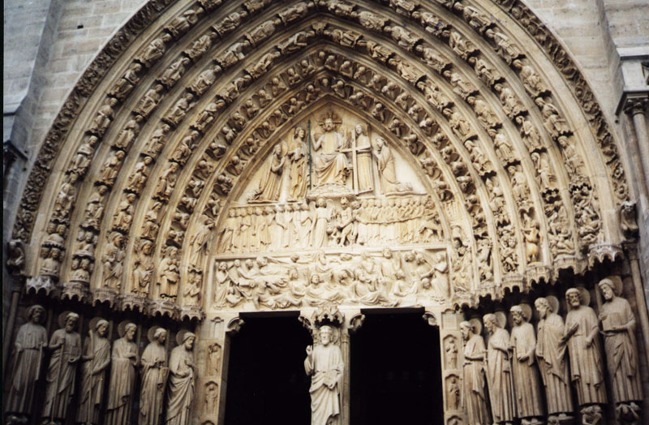
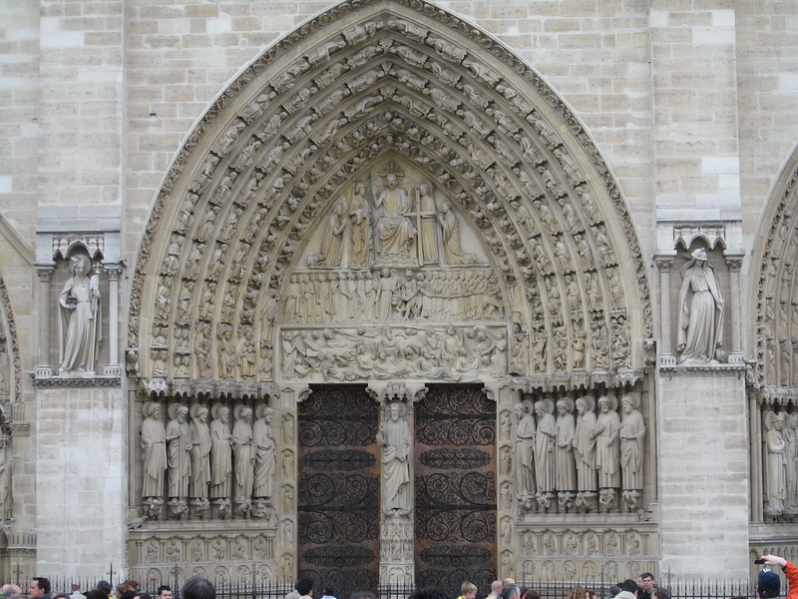
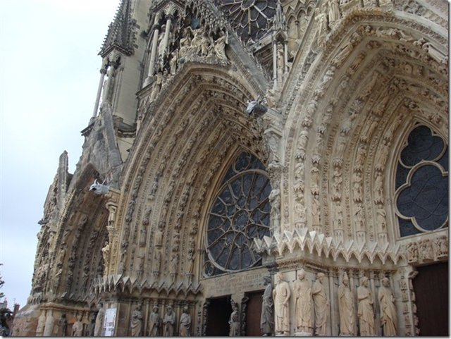

Slide 8
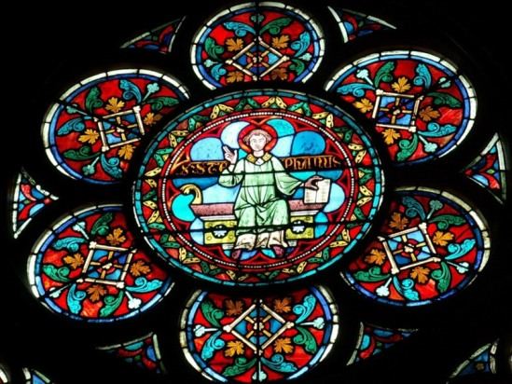
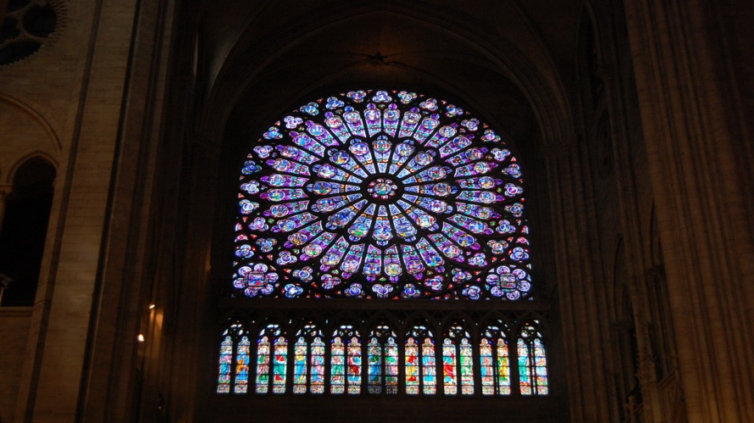
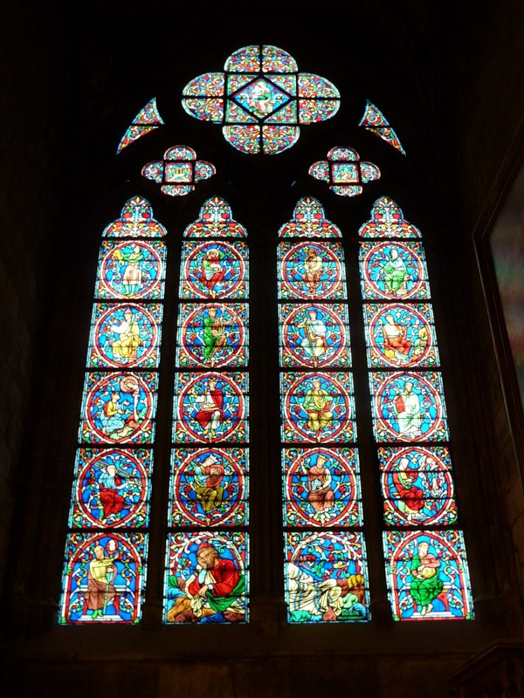
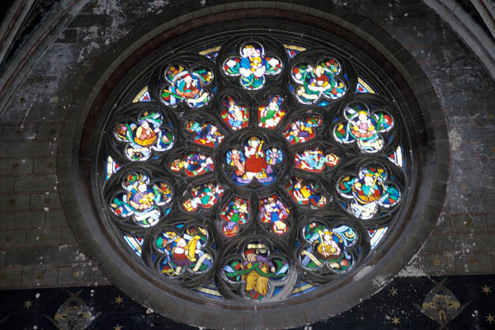

Slide 9
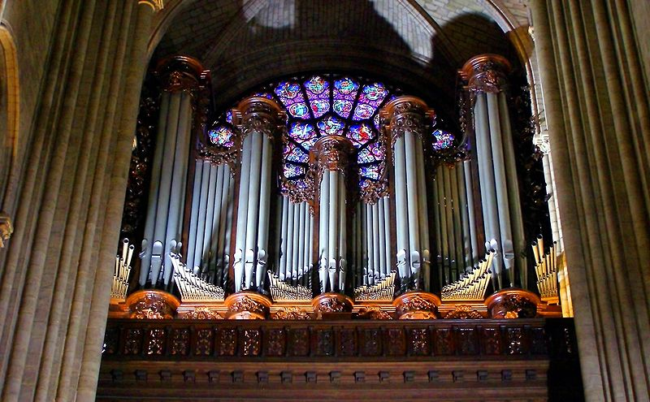
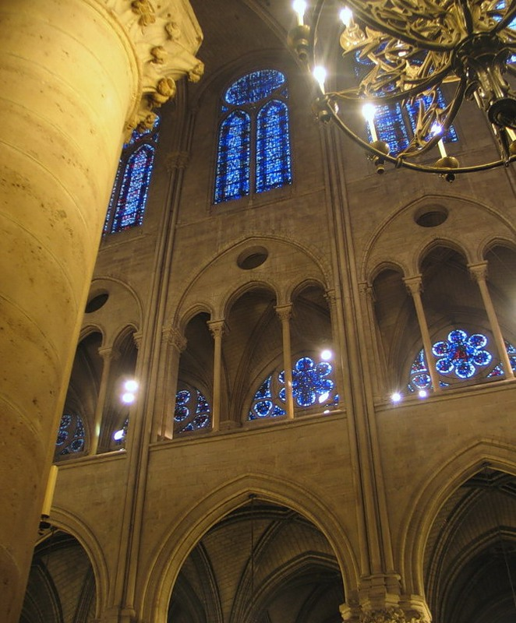
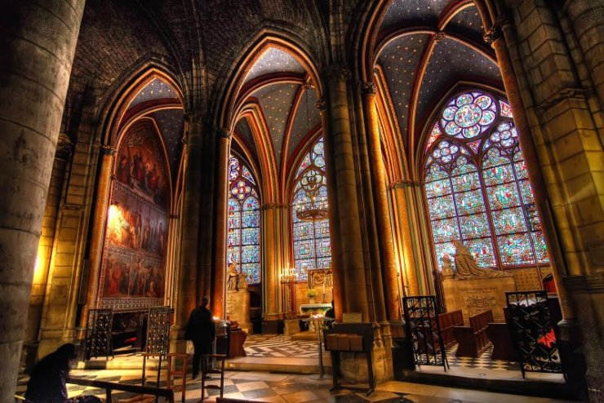

Slide 10
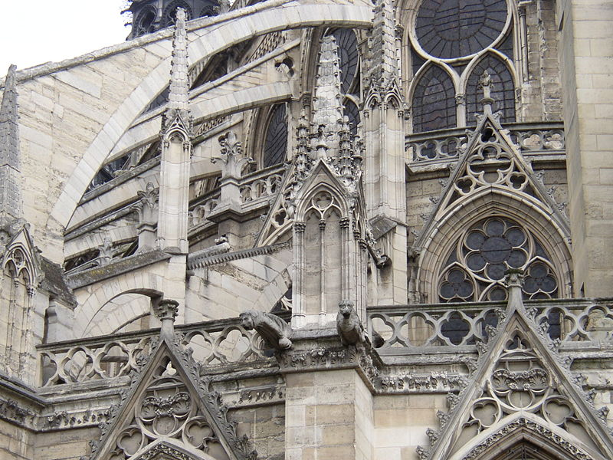
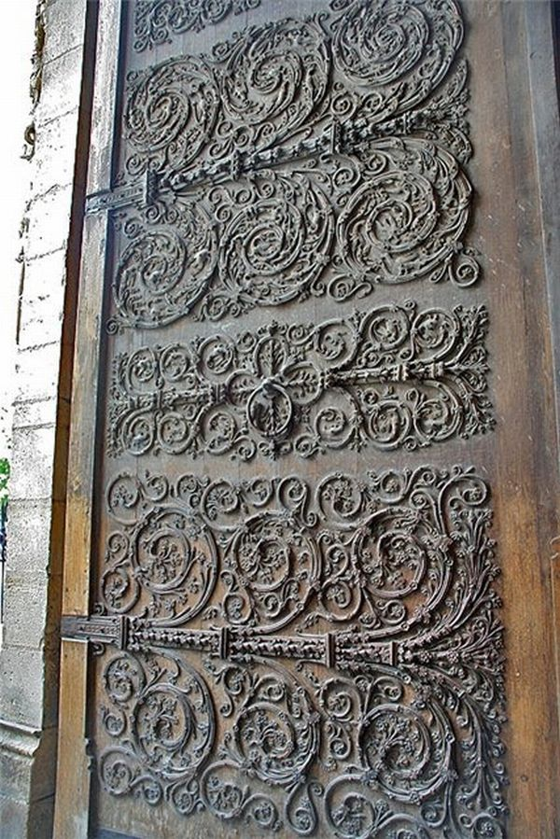
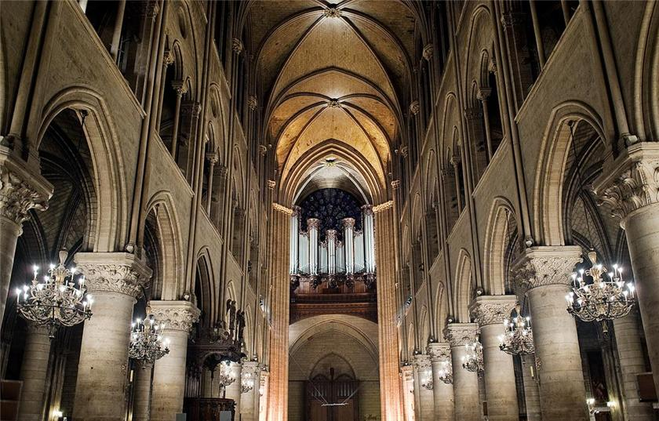

Slide 11
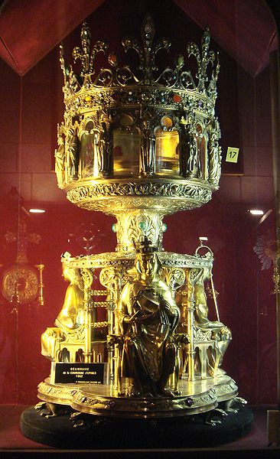
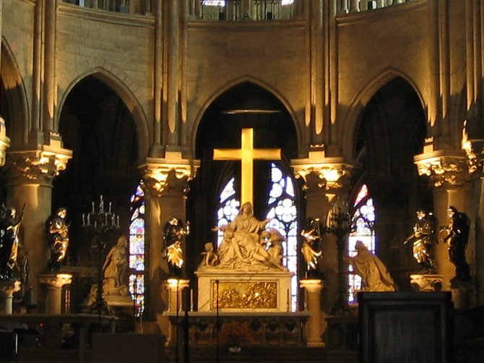
В соборе хранится одна из великих христианских реликвий — Терновый венец Иисуса Христа. До 1063 года венец находился на горе Сион в Иерусалиме, откуда его перевезли во дворец византийских императоров в Константинополе. Балдуин II де Куртенэ, последний император Латинской империи, был вынужден заложить реликвию в Венеции, но из-за нехватки средств её не на что было выкупить. В 1238 году король Франции Людовик IX приобрёл венец у византийского императора. 18 августа 1239 года король внёс его в Нотр-Дам де Пари. В 1243—1248 при королевском дворце на острове Сите была построена Сент-Шапель (Святая часовня) для хранения Тернового венца, который находился здесь до Французской революции. Позднее венец был передан в сокровищницу Нотр-Дам де Пари.

Slide 12
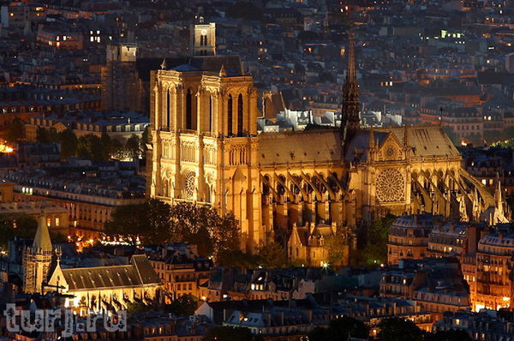
Ежегодно собор посещают 14 миллионов человек, он является одним из самых известных памятников в Европе.
В 2009 г. фанаты Майкла Джексона, собравшиеся на паперти собора, думали, что колокольный звон раздаётся в честь смерти их кумира. В действительности же, колокольный звон сопровождал крестный ход к собору Сен-Северен.
К юбилейным мероприятиям в честь 850-летия собора (которые продлятся почти год — с 12 декабря 2012 до 24 ноября 2013), для собора отлиты девять новых колоколов (общие затраты на создание новых колоколов оцениваются в 2 млн евро), также реконструирован орган. К юбилею приурочен ряд религиозных и культурных инициатив, подготовкой которых занимается совместно парижская архиепархия и власти французской столицы, в январе почта Франции выпустит две памятные почтовые марки. Будет создан специальный "маршрут паломника", следуя которому можно ознакомиться с малоизвестными фактами о прилегающей к собору территории и тайнами двора.

